Slide 1
GIT && GIT HUB
메트릭스 인턴 안계완

Slide 2
GIT 이란?
분산 버전 관리 시스템
분산 버전 관리 시스템으로 간단히 말하면 하나의 프로젝트를 여러 개의 가지(branch)를 만들어 여러 사람이 동시에 개발 할 수 있는 환경을 만들어 주는 시스템 입니다. 이때 중앙 집중 버전 관리시스템(CVS,SVN) 과는 다르게 모든 클라이언트가 저장소 자체를 복사하여 서버가 문제가 생겨도 클라이언트 끼리 복원이 가능한 점이 있습니다.

Slide 3
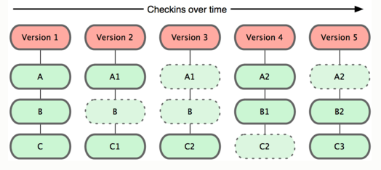
GIT의 장점?
빠른 처리속도
GIT은 저장소를 복제하여 사용하는 버전 관리 시스템 입니다. 이 전 CVS나 SVN 에서는 파일의 변화(delta)만을 저장했었지만, GIT에서는 파일 시스템의 스냅샷이라고 볼 수 있습니다. 버전이 올라가면서 파일 들을 모두 저장하는 것이 아니라 변화가 없는 파일은 이전버전으로 링크만 걸어주고 변경된 파일만 새로운 버전에 저장되어 집니다. 이 크기가 매우 작아 빠른 처리가 가능해 집니다.

Slide 4
GIT의 장점?
빠른 처리속도
또 GIT에서는 모든 처리작업을 로컬에서 진행합니다. 프로젝트의 히스토리를 조회할 때 서버 없이 조회해서 매우 빠른 속도를 보여줍니다. 즉, 오프라인 상태에서도 업무를 볼 수 있는 환경이 주어집니다. 개발이 완료되었다고 느껴질 때 마지막에 서버에 push 해주기만 하면 됩니다.

Slide 5
GIT의 장점?
무결성, 안전성
GIT은 모든 데이터들을 저장하기 전에 체크섬(또는 해시) 를 구하여 사용한다. 이는 파일이 변화가 생긴다면 체크섬(해시)가 변할 것이고 이를 프로젝트에 적용한다.
또 GIT은 데이터를 추가하기만 한다. 실제 파일이 삭제되고 변경되었어도 커밋을 한 후에 변경되었다면 언제든지 복구 할 수 있다. 이는 프로젝트가 망가지던 말던 여러 가지 테스트를 해볼 수 있음을 뜻한다.

Slide 6
GIT의 세가지 상태
Committed, Modified, Staged
GIT은 파일을 세가지 상태로 관리한다.
Committed는 데이터가 로컬 데이터 베이스에 저장 되어있단 뜻이다. Committed된 상태라면 추후 언제든지 복구가 가능한 시점을 말한다.
Modified는 수정된 데이터를 아직 Commit하지 않은 상태를 말한다.
Staged란 현재 수정한 파일을 곧 Commit할 것이라고 표시한 상태를 말한다.

Slide 7
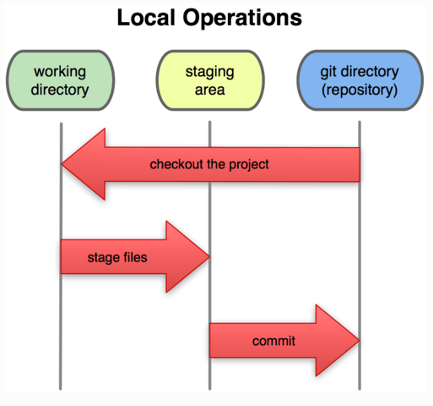
GIT의 세가지 상태
Committed, Modified, Staged
GIT은 3개지 영역에서 실행 됩니다. 데이터가 실제 저장되어있는 GIT Directory는 외부 서버에서 Clone해 오거나 특정 폴더에서 init을 실행하면 생성 됩니다.
Working Directory 는 GIT Directory에서 특정 버전을 Checkout 한 것입니다. 이 Directory에서 수정을 합니다.
수정을 마친 뒤 Staging area로 Commit할 것들을 추가한 뒤 Commit 하면 실제 GIT Directory에 새로운 버전이 추가됩니다.

Slide 8
GIT 설치 및 설정
Windows & Linux
Windows : http://msysgit.github.com/
Linux 소스코드 설치
필수 라이브러리 설치:
$yum install –y curl-devel expat-devel gettext-devel\
openssl—devel zlib-devel
라이브러리 설치 후 Git의 최신 스냅샷을 가져옴.
http://git-scm.com/download
$tar –zxf git-1.7.2.2.tar.gz
$cd git-1.7.2.2
$make prefix=/usr/local all
$make prefix=/usr/local install
설치한 다음에는 자유롭게 GIT소스코드 수정 가능하다.
$git clone git://git.kernel.org/pub/scm/git/git.git
패키지 설치: $yum install git-core

Slide 9
GIT 설치 및 설정
Windows & Linux
GIT 사용자 설정
$git config –global user.name “name”
$git config –gloval user.emael exam@example.com
GIT Editor 설정
$git config—global core.editor emacs(vim)
GIT merge시 diff 도구 설정
$git config –global merge.tool vimdiff
현재 설정 확인
Git config --list

Slide 10
GIT 기초
GIT 저장소 만들기
기존 디렉토리를 GIT 저장소로 만드는것은 매우 쉽다.
추가하려는 디렉토리로 이동 후 $git init 실행
그 후 관리하려는 파일을 $git add <filename> 으로 추가 한다
또 저장소에 저장하기 위해 $git commit –m ‘initail project version’
을 통해 주석을 추가한 후 commit 한다.
기존 저장소를 Clone 하는 방법은
$git clone <url> <directoryname> 을 이용하여 클론한다.

Slide 11
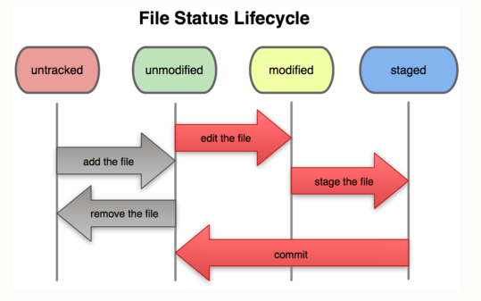
GIT 기초
수정하고 저장소에 저장하기
기초 명령어
상태확인: $git status
파일 추가: $git add <filename>
상태 비교: $git diff [–cached](staged)
커밋 하기: $git commit (-a : staged 생략)
삭제하기: $git rm <filename> 후 $git commit
파일이름변경: $git mv <from> <to>
히스토리 조회: $git log
커밋 수정: $git commit –amend
Notes:
Git 시연

Slide 12
GIT의 강력한 Branch
Branch란?
Branch는 쉽게 생각하면 프로젝트를 진행하는 하나의 경로라고 생각하면 된다. 처음 우리가 프로젝트 하나를 commit 하면 master branch가 생긴다. 이를 기준으로 개발, bugFix 등을 할 때 용도에 맞게 branch를 하나 생성하여 처리한 후 다시 master branch에 merge나 rebase하여 적용 시켜준다. 이때 branch는 각각의 history를 가진다.
Notes:
http://learnbranch.urigit.com/
로 시연

Slide 13
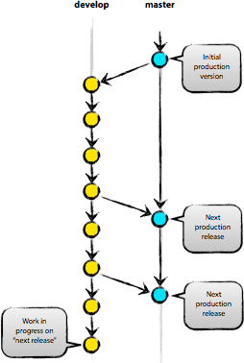
GIT의 강력한 Branch
가장 보편적인 프로젝트 모델링 – 주 Branch : Develop branch
가장 기본적인 모델링으로써 서버에서 받아온 저장소를 배포버전이라고 생각하고 두고 사용한다. Develop branch로 개발을 진행하다가 배포가 가능하다고 생각하였을 때 master에 merge하고 push하여 적용한다.
Notes:
Git 시연

Slide 14
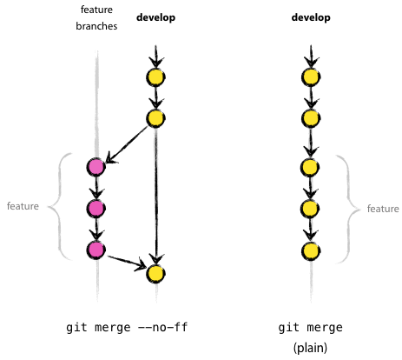
GIT의 강력한 Branch
가장 보편적인 프로젝트 모델링 – 보조 Branch : Feature branch
Feature branch는 개발 branch를 기준으로 세세한 분야를 개발할 때 사용 한다. 특정 부분을 개발한 후 merge를 할 때 옵션에 –no-ff 를 주게 되면 merge한 뒤에도 commit한 부분이 사라지지 않는데, 이는 버그가 생겼을 시 돌아갈 수 있는 부분을 남겨둔 것이다. 실제 로는 빈 commit이지만 매우 유용하게 사용 할 수 있다.
Notes:
Git 시연

Slide 15
GIT의 강력한 Branch
가장 보편적인 프로젝트 모델링 – 보조 Branch : Release branch
실제 개발이 어느 정도 완료 된 후 master에 merge하여 배포하기 전 버전네임을 부여하는 의미를 가진다. 개발이 동시다발적으로 일어나기 때문에, 특정 부분이 먼저 개발되어 적용되어 진다면 먼저 배포하여야 하기 위해 사용하기도 하고, 또 개발 없이 버그 수정을 위해 사용하는 버전이기도 하다.
Notes:
Git 시연

Slide 16
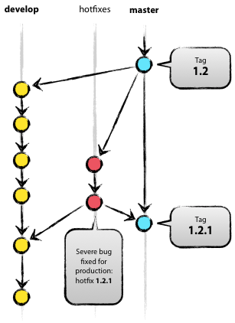
GIT의 강력한 Branch
가장 보편적인 프로젝트 모델링 – 보조 Branch : Hotfix branch
Hotfix branch는 치명적인 버그가 발생 하였을 때 지금 배포중인 branch를 기준으로 생성하여 해결한 후 다시 배포하는 버전이다. 이 때 버그를 수정한 것은 develop branch나 release branch에도 같이 적용 해 주어야 한다.
Notes:
Git 시연

Slide 17
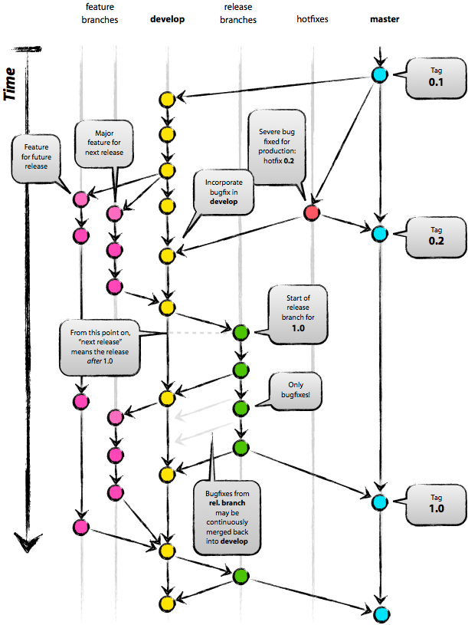
GIT의 강력한 Branch
가장 보편적인 프로젝트 모델링 – 최종 모습
Notes:
Git 시연

Slide 18
GIT의 강력한 Branch
Remote Branch
우리가 서버에서 저장소를 복제하여 사용하였다면 지금까지 한 작업들은 로컬에서만 적용되는 방법들이다. 우리는 이를 다시 서버에 적용시켜야 할 필요가 있는데 이때 사용하는 명령어는 push이다. 발행의 뜻을 가졌는데 말 그대로 저장소를 새로 적용하는 것이다. 이를 역으로 이용하면 push하지 않으면 로컬에는 비공개적인 branch가 존재할 수 있다.
반대로 받아오는 명령어는 pull 이다
Notes:
Git 시연

Slide 19
GIT의 강력한 Branch
Merge? Rebase?
Rebase는 합친다는 관점에서는 Merge와 비슷하다. 하지만 rebase는 글자 그대로 base commit을 바꾸는 것으로 rebase를 하고 나면 commit의 모양이 선형적이 된다. 패치를 적용하거나 먼저 완성된 개발을 먼저 적용하고 싶을 때도 사용된다.
로컬에서 혼자 사용할 때는 문제가 없지만 만약 push한 후 이것을 rebase하여 다시 push하게 되면 push한 것을 받은 다른 동료가 작업을 다시 해야만 한다. 따라서 push한 commit은 rebase를 하지 않는것이 바람직하다.
Notes:
Git 시연

Slide 20
GIT 서버
프로토콜
GIT서버의 프로토콜은 매우 다양하다. 로컬, SSH, http/s, GIT 프로토콜 등을 사용 할 수 있다. 심지어 자기 서버에 GIT서버를 설치하여 사용 할 수도 있다. 하지만 우리는 GIT서버를 제공하는 Hosted GIT을 이용하는 방법만 다룰 예정이다.
Notes:
Git 시연

Slide 21
Hosted GIT
GIT Hub
사용자 중심의 Hosted GIT으로 누구나 사용 가능한 서버이다. 자기 프로젝트를 open하여 사용하면 무료이고, 비공개 프로젝트를 진행할 경우 유료인 것이다.
http://github.com/plans 을 방문하여 가입한 뒤 다음 페이지로 진행하자.
Notes:
Git 시연

Slide 22
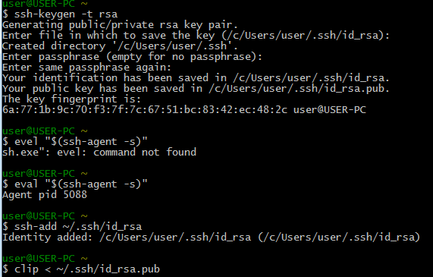
Hosted GIT
GIT Hub – SSH 등록
가입 한 후 SSH key를 등록한다. 없다면 generate하여 등록한 후 새로운 저장소를 만든다. 이는 추후 GIT Hub의 접속을 용이하게 해준다.
Notes:
Git 시연

Slide 23
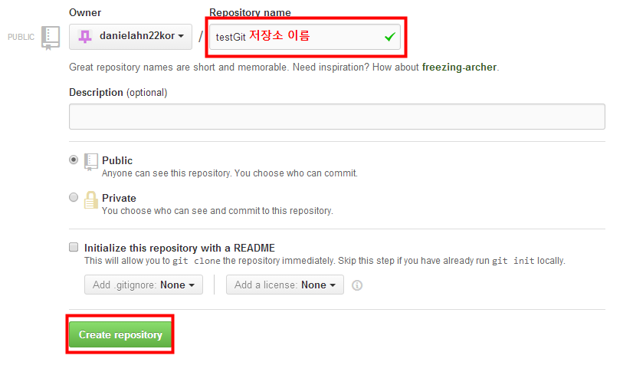
Hosted GIT
GIT Hub – Repository 생성
Notes:
Git 시연

Slide 24
Hosted GIT
GIT Hub – Clone 한 뒤 Push, Pull, Fork 까지
Notes:
Git 시연

Slide 25
참조 사이트
http://rogerdudler.github.io/git-guide/index.ko.html - GIT 간편 안내서
http://dogfeet.github.io/articles/2011/a-successful-git-branching-model.html - GIT 작업 흐름
http://learnbranch.urigit.com/ - GIT branch 배우기(branch를 가시적으로 볼 수 있음)
http://marklodato.github.io/visual-git-guide/index-ko.html - A Visual Giit Guide
http://git-scm.com/book/ko - Pro Git (git 안내 책)
Notes:
Git 시연

